Slide 1
КАСПИЙ: осевой регион Евразии Проект создания энциклопедических словарей Астрахань 2021 г.
Астраханский государственный университет

Slide 2
«Каспийский регион: политика, экономика культура»
Научный журнал. Издается с 2002 г. 4 номера в год.
Журнал включен в утвержденный ВАК перечень ведущих рецензируемых научных журналов и изданий, в которых должны быть опубликованы основные результаты диссертаций на соискание ученой степени по специальностям «Политология», «Философия», «История»
23.00.02 – Политические институты, процессы и технологии (политические науки),
23.00.04 – Политические проблемы международных отношений, глобального и регионального развития (политические науки)

Slide 3
«Вопросы элитологии»
Сетевое издание «Вопросы элитологии» является периодическим научным изданием, не имеющим печатной формы, и выпускается с 2020 года. В сетевом издании публикуются научные статьи, рецензии, информационные ресурсы, отчеты об экспедициях, конференциях и прочие научные материалы. Основные отрасли наук, в рамках которых публикуются материалы в данном издании, это:
23.00.00 – Политология
24.00.00 – Теория и история культуры.
09.00.00 – Философские науки;
07.00.00 – Исторические науки;

Slide 4
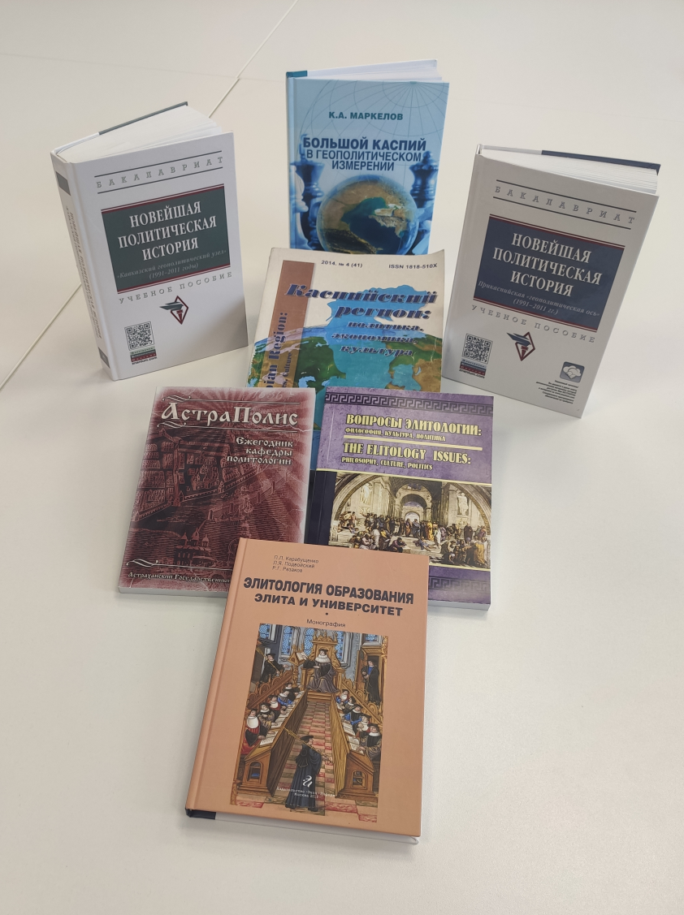
Издательская деятельность
Монографии:
Новейшая политическая история: Великая азиатская «дуга напряженности» (1991–2011 гг.) учебное пособие / под ред. проф. П.Л. Карабущенко. М.: ИНФРА-М., 2020. – 543 с.
Маркелов К.А. Большой Каспий в геополитическом измерении : Монография. – М.: Экон-Информ, 2020. – 198 c.
Элитология Платона (античные аспекты философии избранности) : монография / П.Л. Карабущенко. – 2-е изд., испр. и доп. – Москва : ИНФРА-М, 2020. – 348 с.
Новейшая политическая история: «Восточнославянский треугольник» (1991–2011 гг.) учебное пособие / под ред. проф. П.Л. Карабущенко. М.: ИНФРА-М., 2021. – 299 с.

Slide 5
Опыт реализации аналогичных проектов
Элитология: Энциклопедический словарь /Под ред. П.Л. Карабущенко. - М.: Эконинформ, 2013. - 618 с.
История отечественной элитологической мысли. Энциклопедический словарь /Под ред. А.Ю. Шутова, П.Л. Карабущенко, А.В. Понеделкова. - Ростов-на-Дону: Изд-во ЮРИУ РАНХиГС при Президенте РФ, 2016. – 576 с.
Элитология культуры: российская культурная элита ХХ века. Энциклопедический словарь / Под ред. П.Л. Карабущенко. – Астрахань: Издательский дом «Астраханский университет», 2017. – 412 с.

Slide 6
Цели проекта:
конкретизировать и систематизировать научное знание относительно ключевых тем и проблем региона;
создать системное и интегрированное видение проблем;
консолидировать научное сообщества стран данного региона;
усилить просветительскую деятельность и внедрение в образовательный и научно-исследовательские процессы полученных данных.

Slide 7
Состав международного пятитомного издания:
КАСПИЙ: ОСЕВОЙ РЕГИОН ЕВРАЗИИ – взгляд из России (политика на рубеже веков) - Т.1.
КАСПИЙ: ОСЕВОЙ РЕГИОН ЕВРАЗИИ (природа – география - экология) - Т.2.
КАСПИЙ: ОСЕВОЙ РЕГИОН ЕВРАЗИИ (этнография и культура) - Т.3.
КАСПИЙ: ОСЕВОЙ РЕГИОН ЕВРАЗИИ (экономика) - Т.4.
КАСПИЙ: ОСЕВОЙ РЕГИОН ЕВРАЗИИ (политическая история) - Т.5.

Slide 8
Содержание первого тома КАСПИЙ: осевой регион Евразии (политика на рубеже веков – взгляд из России)
Предисловие: «Сердце Евразии»
Раздел 1. Политические процессы
Раздел 2. Политические институты
Раздел 3. Политические угрозы и конфликты
Раздел 4. Проблема безопасности и интеграции
Раздел 5. Элиты и политические лидеры
Раздел 6. Геополитика и международные отношения
Раздел 7. Политическая культура
Послесловие: Евразия в каспийском измерении
Руководители первого тома:
Маркелов К.А. – кандидат экономических наук, профессор
Карабущенко П.Л. – доктор философских наук, профессор.
Усманов Р.Х. – доктор политических наук, кандидат исторических наук, профессор

Slide 9
Содержание второго тома КАСПИЙ: осевой регион Евразии (природа – география – экология)
Предисловие
Раздел 1. Природа и природные ресурсы
Раздел 2. Региональная география
Раздел 3. Демографический и миграционный анализ прикаспийских государств
Раздел 4. Динамика численности населения по результатам переписей населения региона
Раздел 5. Эколого-экономические проблемы региона
Послесловие
Общие параметры тома: формат А4, предполагаемый объемов 500-700 страниц
Руководители второго тома:
Яковлева Л.В. - доктор биологических наук, профессор
Бармин А.Н. – доктор географических наук, профессор.

Slide 10
Содержание третьего тома КАСПИЙ: осевой регион Евразии (этнография и культура)
Предисловие
Раздел 1. Этнография и культура российского Прикаспия
(а) Проблемы и особенности местного этногенеза
(б) Территории и границы распространения этносов
(в) Традиции гостеприимства и национальные кухни народов
(г) Этнолингвистический анализ народов *
Раздел 2.Этнография и культура Азербайджана
Раздел 3. Этнография и культура Ирана
Раздел 4. Этнография и культура Туркменистана
Раздел 5. Этнография и культура Казахстана
Послесловие
ПРИМЕЧАНИЕ: Предполагается, что все указанные разделы должны будут иметь одну общую структуру.
Руководители третьего тома:
Хлыщева Е.В. – доктор философских наук, профессор.
Романова А.П. - доктор философских наук, профессор.

Slide 11
Содержание четвертого тома КАСПИЙ: осевой регион Евразии (экономика)
Предисловие
Раздел 1. Экономика России
(1) Состояние микро и макроэкономических показателей на рубеже веков
(2) Государственно-частное партнерство в реализации инвестиционных проектов
(3) Анализ человеческого и социального капитала в экономике региона
(4) Интеграционные проекты в реализации программ Прикаспийского сотрудничества
(5) Финансовый сектор
(6) Энергоресурсы*
Раздел 2.Экономика Азербайджана
Раздел 3. Экономика Ирана
Раздел 4. Экономика Туркменистана
Раздел 5. Экономика Казахстана
Послесловие
ПРИМЕЧАНИЕ: Предполагается, что все указанные разделы должны будут иметь одну общую структуру.
Руководители четвертого тома:
Минева О.К. – доктор экономических наук, профессор.
Головин В.Г. - доктор биологических наук, кандидат экономических наук, профессор.

Slide 12
Содержание пятого тома КАСПИЙ: осевой регион Евразии (политическая история)
Предисловие
Раздел 1. Доисторические времена: мифология, археология, фольклор
Раздел 2. Прикаспийский регион в истории Древнего мира (по векам)
Раздел 3. Средние века (описание по векам)
Раздел 4. Новое время
Раздел 5. Новейшее время
Послесловие
Руководители пятого тома:
Тимофеева Е.Г. – доктор исторических наук, профессор.
Усманов Р.Х. – доктор политических наук, кандидат исторических наук, профессор.

Slide 13
Приглашение к сотрудничеству
Специалистов Россотрудничества и зарубежных представительств принять участие в подготовке и популяризации международного Энциклопедического словаря серии «Каспий: осевой регион Евразии».
Для достижения объективности и достоверности, к сотрудничеству также приглашаются ведущие специалисты по данному направлению, научные творческие коллективы и все, кто неравнодушен к указанной теме исследования.
Спонсоры и меценаты, участвующие в реализации данного социокультурного и политико-экономически значимого проекта, имеющего международный статус, получать имиджевые и сетевые эффекты для расширения масштабов деятельности и продвижения бизнеса на международные рынки.

